Slide 1

UNIDAD 2
Instalación y uso de entornos de desarrollo

Slide 2
Contenidos
2.1. La utilidad de los entornos de desarrollo integrados
2.2. Componentes de un entorno de desarrollo
2.3. Instalación de un entorno de desarrollo
2.4. Edición de programas y generación de archivos ejecutables
2.5. Instalación y desinstalación de módulos
2.6. Mecanismos de actualización

Slide 3
2.1. La utilidad de los entornos de desarrollo integrados
Pasos para la creación de un programa ejecutable
Escritura del código fuente
Transformación del código fuente en código objeto mediante un compilador o intérprete
Obtención del código ejecutable
Un entorno de desarrollo es una aplicación informática que permite realizar los anteriores pasos de manera conjunta. También se conocen con el nombre de IDE (Integrated Development Environment).

Slide 4
Creación de programas en Java sin ningún IDE
Para crear y ejecutar programas en Java, hay que instalar:
Se instalan conjuntamente. Se puede hacer la descarga desde la web https://www.oracle.com/java/technologies/downloads/
JDK
(Java Development Kit).
JRE
(Java Runtime Environment).

Slide 5
Pasos para la creación de un sencillo programa que muestra un mensaje en pantalla sin el empleo de ningún IDE:
Paso 1: Escritura del código fuente con un editor, como el bloc de notas, en la carpeta donde está instalado el JDK de Java: C:\Program Files\Java\jdk-16.0.2\bin
Figura 2.1. Código fuente de un programa que muestra un mensaje
en la pantalla y que ha sido creado en el bloc de notas.

Slide 6
Paso 2: Compilación del programa desde el símbolo del sistema con el compilador javac situado en la carpeta del JDK:
Figura 2.2. Órdenes que hay que ejecutar en el símbolo del sistema
para compilar el archivo con el código fuente.

Slide 7
Paso 3: Ejecución del programa desde el símbolo del sistema:
Figura 2.3. Orden para ejecutar el programa una vez que este ha sido compilado
exitosamente. Debajo de dicha orden se muestra el resultado de la ejecución.

Slide 8
2.2. Componentes de un entorno de desarrollo
Componentes incorporados en la mayoría de los entornos:
Los dos primeros componentes son obligatorios.
1. Editor de textos orientado al lenguaje
2. Compilador o intérprete
3. Depurador (debugger)
4. Constructor de interfaz gráfica
5. Control de versiones

Slide 9
2.2. Componentes de un entorno de desarrollo
Como sabemos, los entornos de desarrollo están compuestos por una serie de herramientas software de programación, necesarias para la consecución de sus objetivos.
Un IDE consta de las siguientes herramientas:
Un editor de código fuente.
Un compilador y / o un intérprete.
Un depurador.
Un constructor de interfaz gráfica
Control de versiones

Slide 10
2.2. Componentes de un entorno de desarrollo
Editor de código: nos permite escribir el código fuente. Coloración de la sintaxis (reconoce, resalta y cambia colores de las variables, cadenas de caracteres, palabras reservadas, instrucciones e inicio y fin de corchetes) así es más visual y se detectan antes los errores.
Compilador: Traduce el código fuente escrito en un lenguaje de alto nivel a un programa que tras enlazarlo con las librerías, se convierte en lenguaje máquina El proceso se llama compilación.

Slide 11
2.2. Componentes de un entorno de desarrollo
Intérprete: se diferencian del compilador en que van realizando la traducción a medida que se va ejecutando la instrucción. Son más lentos que los compilados pero más flexibles.
Depurador: Se encarga de depurar y limpiar los errores del código fuente de un programa informático. Permite analizar instrucción a instrucción la ejecución de un programa

Slide 12
2.2. Componentes de un entorno de desarrollo
Constructor de interfaz gráfica: utiliza un editor de arrastrar y soltar para facilitar la creación de interfaces gráficas. Permite colocar botones, listas, menús y demás elementos. Algunos IDE incorporan estas herramientas con el plugin correspondiente como veremos con Eclipse.
Control de versiones: esta herramienta permite controlar los cambios que se realizan sobre las aplicaciones, así se obtienen revisiones y versiones de las aplicaciones en un momento dado de su desarrollo.

Slide 13
2.3. Instalación de un entorno de desarrollo
Entornos de desarrollo de código abierto y gratuitos para la creación y ejecución de programas en Java:
Eclipse
NetBeans
2.3.1. Instalación de Eclipse
Página de descargas: http://www.eclipse.org/downloads/

Slide 14
Figura 2.4. Se pulsa en el botón Download x86_64 para descargar Eclipse para sistemas operativos de 32 o de 64 bits.

Slide 15
Figura 2.5. Para iniciar la descarga del IDE Eclipse,
se hace clic en el botón Download.

Slide 16
Figura 2.6. Ventana que se muestra tras la instalación exitosa del IDE Eclipse. Para iniciar Eclipse por primera vez, se pincha sobre el botón Launch.

Slide 17
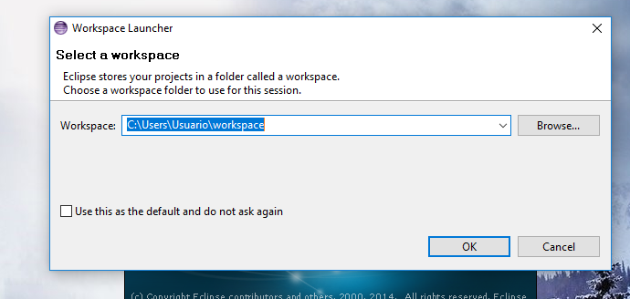
3.1 Instalación de Eclipse
Eclipse almacena los proyectos en
espacios de trabajo llamados Workspaces.

Slide 18
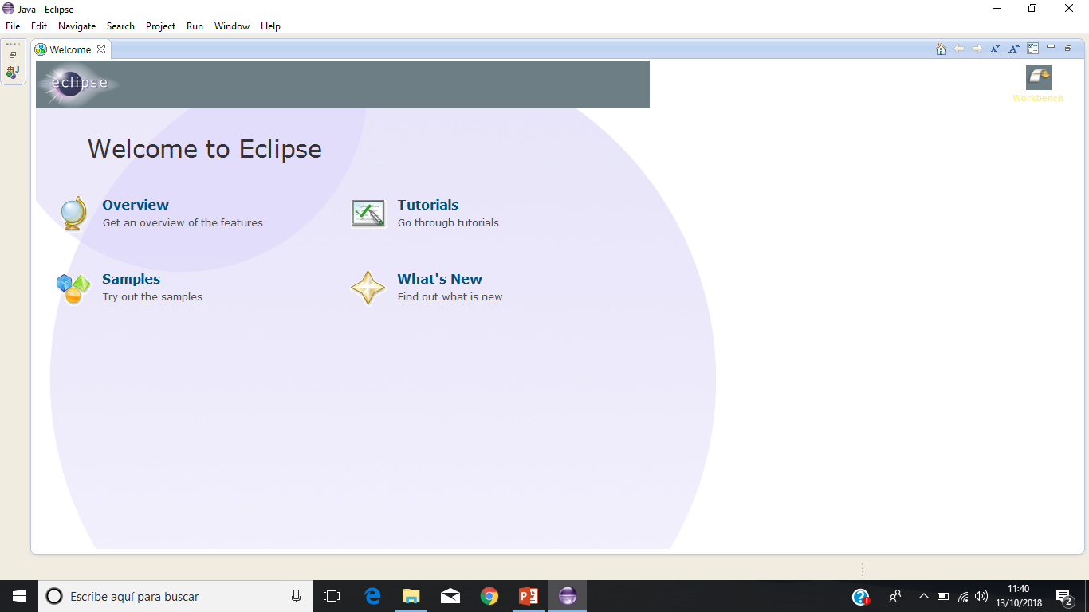
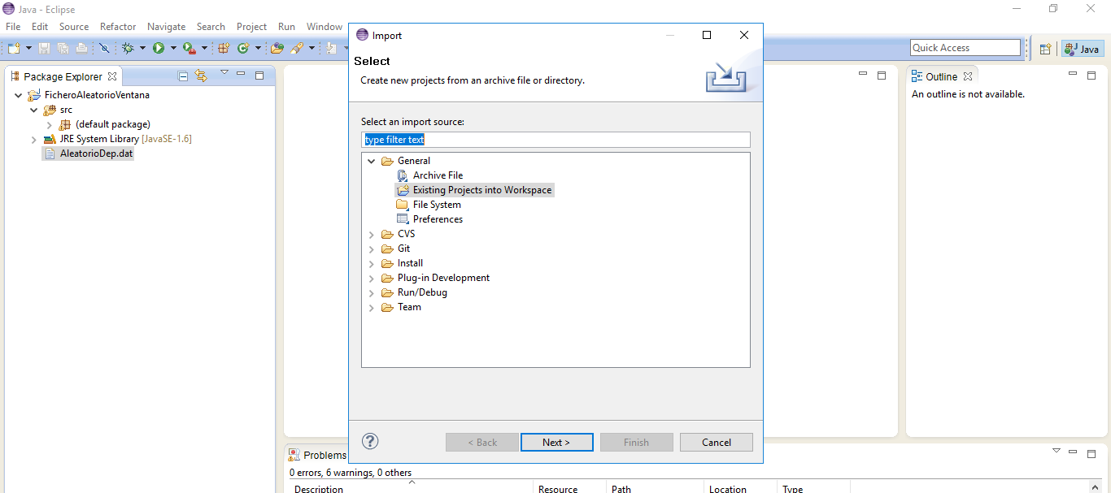
3.1 Instalación de Eclipse
Puede aparecer una ventana de bienvenida con tutoriales, etc. Nosotros vamos directamente a Workbench
para ir a la ventana principal.
Vamos a empezar a movernos por Eclipse
con un proyecto ya realizado.

Slide 19
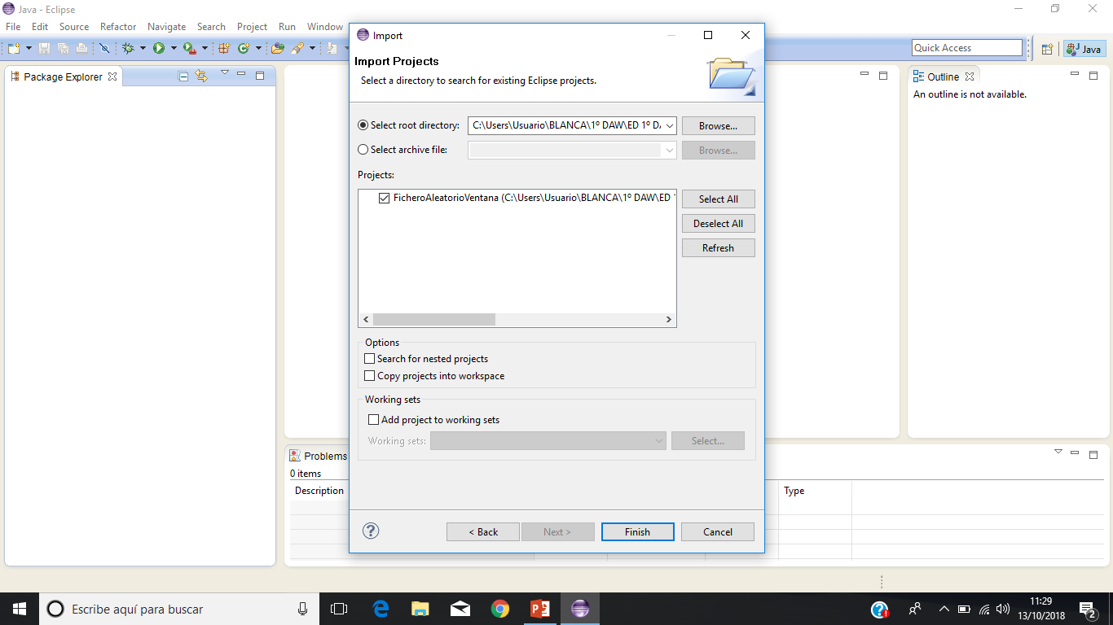
3.1 Instalación de Eclipse

Slide 20
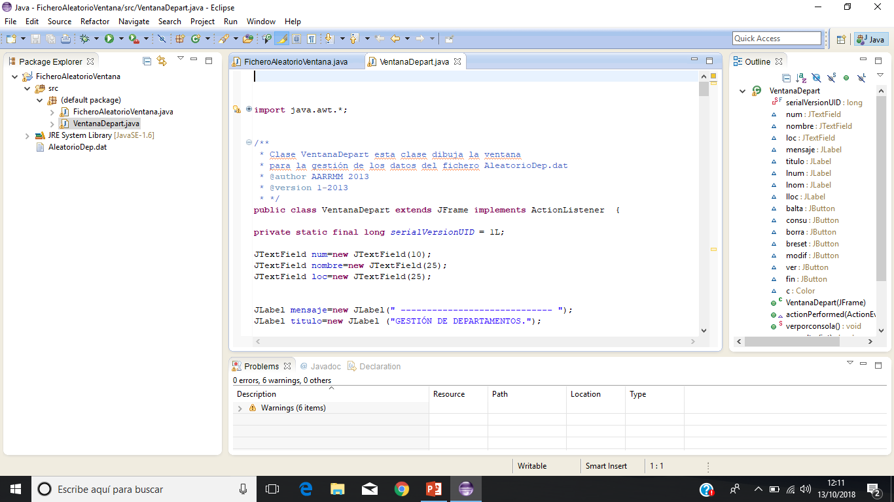
3.1 Instalación de Eclipse
Tras importarlo para ver los archivos .java hemos de abrirlos en el desplegable de la izquierda package explorer

Slide 21
3.1 Instalación de Eclipse
En ventana principal de trabajo vemos:
Package Explorer o zona de proyectos (desde aquí podemos navegar por los proyectos y los elementos que los componen)
Zona de Edición: para escribir el código (ver cómo está resaltado el texto)
Outline: muestra el esquema de la clase que se edita en ese momento. Permite acceder más rápido a sus métodos y atributos.
Consola Java: en esta zona muestra el resultado de la ejecución de los programas, los mensajes de salida por consola y los errores de ejecución.

Slide 22
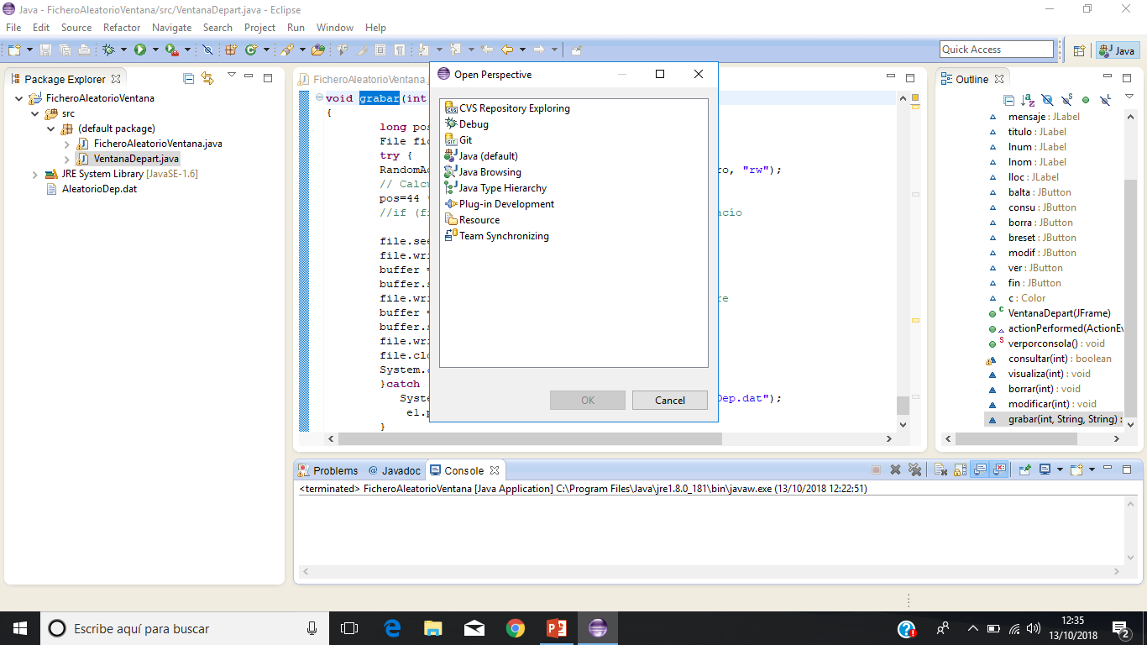
3.1 Instalación de Eclipse
Podemos cambiar esta ventana eligiendo una perspectiva diferente dependiendo del tipo de desarrollo que se vaya a realizar y de los plugins que se tengan instalados.

Slide 23
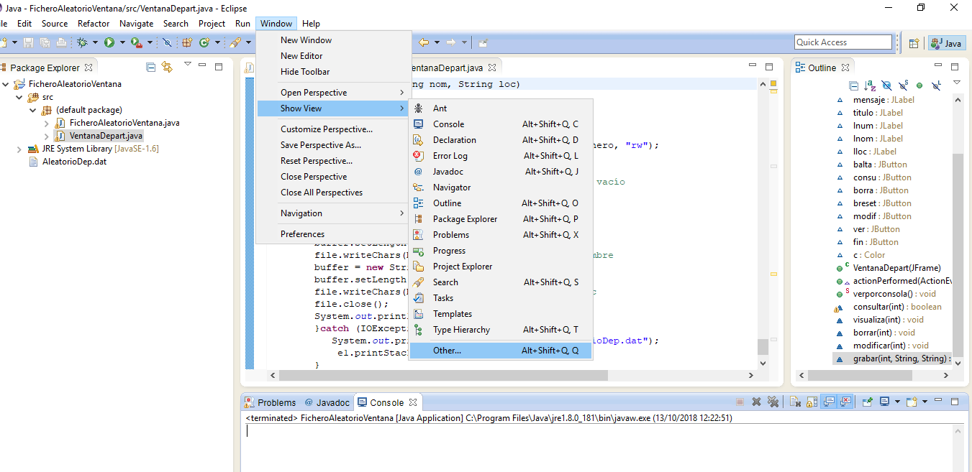
3.1 Instalación de Eclipse
También se pueden mostrar otras vistas dentro de Eclipse desde el menú Windows /Show View.
Para ejecutar el proyecto se pulsa el botón Run de la barra de botones.

Slide 24
2.3.1. Instalación de NetBeans
Página de descargas: https://NetBeans.Apache.org/download/
Figura 2.7. La última versión de Apache NetBeans se puede descargar en la página web de descargas de Apache NetBeans, pinchando sobre el botón Download.

Slide 25
Figura 2.8. Página web en la que se puede descargar un instalador de Apache NetBeans, dependiendo del sistema operativo, o bien un archivo binario (archivo comprimido).

Slide 26
2.4. Edición de programas y generación
de archivos ejecutables
Es una función imprescindible en todo IDE.
2.4.1. Edición de programas y generación de archivos ejecutables en Eclipse
Figura 2.9. Ventana que se muestra la primera vez que se ejecuta Eclipse
y las siguientes veces si no se activa la casilla de verificación que se muestra.
Se debe elegir la carpeta en la que se desean guardar los proyectos,
que se conoce como espacio de trabajo o workspace.

Slide 27
Figura 2.10. Ventana para la creación de un proyecto, dentro del cual
se pueden crear varios paquetes o clases.

Slide 28
Figura 2.11. Ventana para la creación de un paquete dentro de un proyecto. En la opción Source folder, se indica la carpeta en la que se creará y, en la casilla de abajo, se le da un nombre al paquete.

Slide 29
Figura 2.12. Ventana mediante la cual se crea una clase dentro del paquete y del proyecto indicados en las opciones Package y Source folder, respectivamente. Se debe asignar un nombre a la clase.

Slide 30
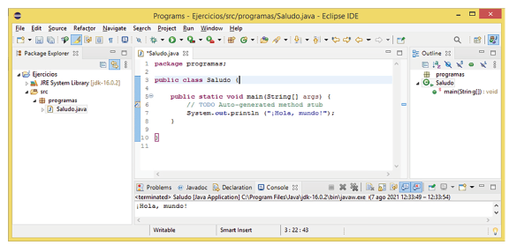
Figura 2.13. Aspecto del IDE Eclipse cuando se está escribiendo el código de un programa, en este caso, uno que tan solo muestra en pantalla el famoso mensaje «¡Hola, mundo!».

Slide 31
2.4.2. Edición de programas y generación de archivos ejecutables en NetBeans
Figura 2.14. Ventana que se muestra al seleccionar la opción de menú File > New Project y que permite crear proyectos en Java, C, C++, PHP, etcétera.

Slide 32
Figura 2.15. Ventana en la que se solicita activar la asistencia para Java SE,
para lo que se pulsa sobre el botón Activate.

Slide 33
Figura 2.16. Ventana en la que se da un nombre al proyecto y
se indica dónde se va a almacenar en el equipo. Si se desea cambiar la ubicación por defecto, se hace clic en Browse para seleccionar una nueva ubicación.

Slide 34
Figura 2.17. Ventana en la que se crea una clase llamada Saludo dentro del paquete programas del proyecto ProyectoNetBeans1.

Slide 35
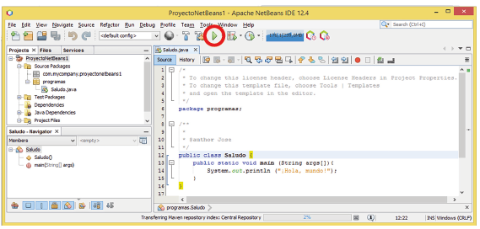
Figura 2.18. Aspecto de la pantalla de IDE NetBeans cuando se está escribiendo el código de un programa. En este caso, se ha creado un programa que tan solo muestra en pantalla el famoso mensaje «¡Hola, mundo!».

Slide 36
Figura 2.19. Ventana en la que se selecciona la clase
cuyo método main se quiere ejecutar.

Slide 37
2.5. Instalación y desinstalación de módulos
Los módulos (plug ins) permiten realizar tareas no disponibles en la versión del IDE instalada.
2.5.1. Instalación y desinstalación de módulos en Eclipse
Figura 2.20. Ventana que se muestra al seleccionar la opción de menú Help → Eclipse
Marketplace, útil para instalar o desinstalar módulos en Eclipse. Si hay actualizaciones
disponibles para los módulos instalados, Eclipse informa sobre este hecho, como es el caso.

Slide 38
Instalación de WindowBuilder en Eclipse
El módulo WindowBuilder permite crear interfaces gráficas de usuario (GUI) en Eclipse.
Figura 2.21. En Eclipse Marketplace, se muestra el módulo WindowBuilder
preparado para su instalación.

Slide 39
Figura 2.22. Elementos del módulo WindowBuilder disponibles para su instalación.
Se marcan aquellos que se desea instalar.

Slide 40
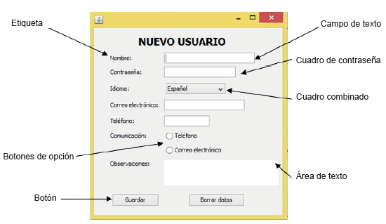
Figura 2.23. Ventana creada con Swing gracias a la instalación del módulo WindowBuilder en Eclipse y en la que se muestran distintos tipos de controles.

Slide 41
Para crear una aplicación visual se elige la opción de menú New → Other → WindowBuilder → Swing Designer → Application Window.
Figura 2.24. Ventana para crear una aplicación visual con Eclipse.

Slide 42
Figura 2.25. Pantalla que aparece inmediatamente después del momento
en que se crea una aplicación visual. En el área central se muestra el código fuente
de la aplicación porque está seleccionada por defecto la pestaña Source,
pero se puede visualizar su diseño seleccionando la pestaña Design.

Slide 43
Figura 2.26. Área de diseño de la ventana que se está creando
y que inicialmente está en blanco, pero en la que se pueden colocar los controles
o componentes que aparecen en la paleta de la izquierda.

Slide 44
Instalación de Papyrus SysML en Eclipse
El módulo Papyrus SysML permite crear diagramas UML.
Figura 2.27. Ventana de Eclipse Marketplace en el que se muestra
el módulo Papyrus SysML preparado para su instalación.

Slide 45
Modificación y desinstalación de módulos en Eclipse
Figura 2.28. Para saber cuáles son los módulos instalados en Eclipse Marketplace,
se pincha sobre la pestaña Installed. Estos módulos se pueden actualizar
(si hay alguna actualización disponible), cambiar o desinstalar.

Slide 46
Figura 2.29. Ventana que muestra los elementos del módulo PowerBuilder 1.9.5
instalados por si se desea eliminar alguno o añadir otro que no esté incorporado.

Slide 47
2.5.2. Instalación y desinstalación de módulos en NetBeans
Para instalar y desinstalar módulos en NetBeans se usa la opción de menú Tools → Plugins.
Figura 2.30. Módulos o plug-ins disponibles para su instalación en Apache NetBeans.

Slide 48
Figura 2.31. Ventana que se muestra al finalizar la instalación de un módulo
en NetBeans. Para que tenga efecto, hay que reiniciar el IDE,
y abajo se pregunta si se desea hacerlo en ese momento o más tarde.

Slide 49
Figura 2.32. Visualización de los módulos o plug-ins instalados en Apache NetBeans.
Es posible activar y desactivar cada módulo instalado y también desinstalarlo,
tras seleccionarlo en la columna Select.

Slide 50
2.6. Mecanismos de actualización
Para actualizar el IDE se debe seleccionar en Eclipse y en NetBeans la opción de menú Help → Check for Updates.
Figura 2.33. Actualizaciones disponibles para Eclipse.
Se puede elegir las que se desea instalar.

Slide 51
Figura 2.34. Actualizaciones disponibles para Apache NetBeans.
Para llevar a cabo su instalación, se hace clic en el botón Next.

